Slide 1
ФИЗИКА · 10-СЫНЫП · 24-САБАҚ
Жылу мөлшері, жылусыйымдылық. Ішкі энергия және жұмыс формулаларына есептер шығару
Бөлім: Термодинамика негiздерi
Құндылық: Әділдік және жауапкершілік

Slide 2
Сабақтың мақсаты Сабақтың басы · 6 мин
Сабақ соңында біз:
1
жылу мөлшері мен жылусыйымдылық ұғымдарын түсіндіреді
2
меншікті және молярлық жылусыйымдылықты ажыратады
3
жылу мөлшері, ішкі энергия және жұмыс формулаларын есептерде қолданады
4
C_{p} > C_{V} екенін термодинамика тұрғысынан негіздейді
Оқу мақсаты: 10.3.3.1 - Жылу мөлшері, жылусыйымдылық формуласын есептер шығаруда қолдану; · 10.3.3.1 - ішкі энергия және жұмыс формулаларын есептер шығаруда қолдану;
Жылу мөлшері, жылусыйымдылық. Ішкі энергия және жұмыс формулаларына есептер шығару
2

Slide 3
Білімді өзектендіру Сабақтың басы · 6 мин
«Ыстық орындық»
Өткен тақырып: Идеал газдың ішкі энергиясы. Термодинамикалық жұмыс.
Бір оқушы тақта алдындағы орындыққа отырады, сынып «Идеал газдың ішкі энергиясы. Термодинамикалық жұмыс.» тақырыбы бойынша 4–5 сұрақ қояды.
«Тура биде туған жоқ» (халық мақалы).»
—
Жылу мөлшері, жылусыйымдылық. Ішкі энергия және жұмыс формулаларына есептер шығару
3

Slide 4
Проблемалық жағдаят Сабақтың басы · 5 мин
Газды тұрақты көлемде және тұрақты қысымда бірдей температураға қыздыру үшін бірдей жылу керек пе?
?
Болжамдарыңды айтыңдар! Бүгінгі сабақтың тақырыбы қандай болуы мүмкін?
Жылу мөлшері, жылусыйымдылық. Ішкі энергия және жұмыс формулаларына есептер шығару
4

Slide 5
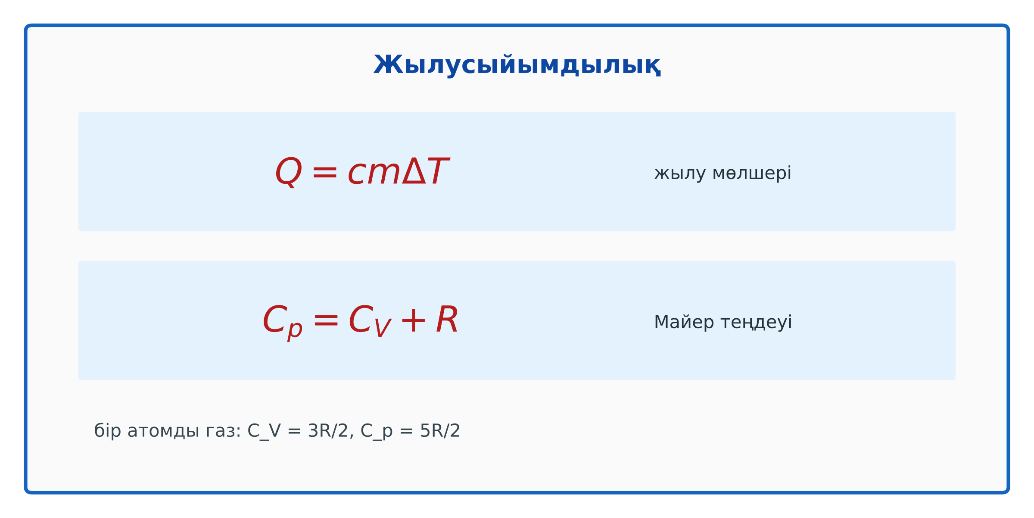
Жаңа білім Сабақтың ортасы · 12 мин
Негізгі ұғымдар
Q = cmΔT; c – меншікті (Дж/(кг·К)); C = Q/(νΔT) – молярлық жылусыйымдылық.
Идеал газ: C_{V} = (i/2)R; C_{p} = C_{V} + R (Майер теңдеуі).
C_{p} > C_{V}: изобаралық қыздыруда жылудың бір бөлігі жұмысқа кетеді.
Жылу мөлшері, жылусыйымдылық. Ішкі энергия және жұмыс формулаларына есептер шығару
5

Slide 6
Негізгі формулалар мен ұғымдар Сабақтың ортасы · 12 мин
Есте сақта
Q = cmΔT; c – меншікті (Дж/(кг·К)); C = Q/(νΔT) – молярлық жылусыйымдылық.
1
Идеал газ: C_{V} = (i/2)R; C_{p} = C_{V} + R (Майер теңдеуі).
2
Жылу мөлшері, жылусыйымдылық. Ішкі энергия және жұмыс формулаларына есептер шығару
6

Slide 7
Бекіту: «Үлгі бойынша есеп» Сабақтың ортасы · 7 мин
Үлгі бойынша есеп
Мұғалім үлгі есепті тақтада шығарады (Берілгені – ХБЖ – Шешуі – Жауабы), кейін ұқсас есепті оқушылар өз бетінше шығарады.
ТАПСЫРМА
Үлгі: 1 моль гелийді 10 K-ге қыздыру: изохоралық Q = 125 Дж; изобаралық Q = 208 Дж.
Жылу мөлшері, жылусыйымдылық. Ішкі энергия және жұмыс формулаларына есептер шығару
7

Slide 8
Сергіту сәті Сабақтың ортасы · 2 мин
Сергіп алайық
«Молекулалар». Оқушылар қатты дене, сұйық, газ молекулаларының қозғалысын қимылмен көрсетеді.
Жылу мөлшері, жылусыйымдылық. Ішкі энергия және жұмыс формулаларына есептер шығару
8

Slide 9
Деңгейлік тапсырмалар Сабақтың ортасы · 11 мин
Деңгейіңді таңда
A
B
C
A деңгейі
B деңгейі
C деңгейі
білу, түсіну
қолдану
талдау, жинақтау
А деңгейін орындасаң — В деңгейіне өт!
Жылу мөлшері, жылусыйымдылық. Ішкі энергия және жұмыс формулаларына есептер шығару
9

Slide 10
А деңгейі: білу, түсіну Сабақтың ортасы · 11 мин
A
2 кг суды 20 °C-тан 80 °C-қа дейін қыздыруға қажетті жылу?
Жауабы
Q = 504 кДж.
Жылу мөлшері, жылусыйымдылық. Ішкі энергия және жұмыс формулаларына есептер шығару
10

Slide 11
В деңгейі: қолдану Сабақтың ортасы · 11 мин
B
2 моль бір атомды газды изобаралық 50 K-ге қыздыруға керекті жылу, ΔU және жұмыс?
Жауабы
Q ≈ 2,08 кДж; ΔU ≈ 1,25 кДж; A ≈ 0,83 кДж.
Жылу мөлшері, жылусыйымдылық. Ішкі энергия және жұмыс формулаларына есептер шығару
11

Slide 12
С деңгейі: талдау, жинақтау Сабақтың ортасы · 11 мин
C
Неліктен C_{p} − C_{V} = R? Изобаралық процесс үшін I заң арқылы қорытып шығар.
Жауабы
Q_{p} = ΔU + pΔV = νC_{VΔT} + νRΔT → C_{p} = C_{V} + R.
Жылу мөлшері, жылусыйымдылық. Ішкі энергия және жұмыс формулаларына есептер шығару
12

Slide 13

Бекіту: Google Forms викторинасы Сабақтың соңы · 7 мин
Тез жауап бер
1
C_{p} − C_{V} = ?
R
2
Изохорада Q = ?
ΔU
3
c_{су} = ?
4200 Дж/(кг·К)
Google Forms
Жылу мөлшері, жылусыйымдылық. Ішкі энергия және жұмыс формулаларына есептер шығару
13

Slide 14
Рефлексия Сабақтың соңы · 7 мин
«Бағдаршам»
жасыл – бәрін түсіндім; сары – сұрағым бар; қызыл – көмек керек.
9–10 балл
Өте жақсы
7–8 балл
Жақсы
5–6 балл
Қанағаттанарлық
0–4 балл
Қолдау қажет
Жылу мөлшері, жылусыйымдылық. Ішкі энергия және жұмыс формулаларына есептер шығару
14

Slide 15
Үй тапсырмасы Сабақтың соңы
Үйде орында
A
B
C
§24; 4 есеп.
Үй калориметрі арқылы металдың меншікті жылусыйымдылығын бағалау.
Роберт Майер туралы хабарлама.
Жылу мөлшері, жылусыйымдылық. Ішкі энергия және жұмыс формулаларына есептер шығару
15

Slide 16
Сабаққа белсенді қатысқандарыңа рахмет!
«Тура биде туған жоқ» (халық мақалы).»
—

